Slide 1

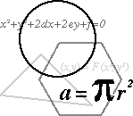
системы, содержащие нелинейные уравнения

Slide 2
Устно:
1. Определите, из какого уравнения системы и какую переменную удобнее выразить:
а)
в)
б)
г)

Slide 3
Устно:
2. Определите, каким способом удобнее решить систему уравнений. Ответ объясните.
подстановка
сложение
а)
в)
•2
•7
подстановка
сложение
б)
г)
•3
•5

Slide 4
Решить систему способом сложения:
?
Каким способом можно решить?
y = 2 - 2x
x² + 4 – 8x + 4x² = 4
5x² – 8x = 0
x(5x - 8) = 0
x₁ = 0, x₂ = 1,6.
y₁ = 2 – 2 • 0 = 2;
y₂ = 2 – 2 • 1,6 = -1,2.
Ответ: ( 0; 2), ( 1,6; - 1,2)

Slide 5
Выясним, что представляет собой график уравнения x² + y² = 4
Пусть М(a; b) – произвольная точка графика данного уравнения
(a; b) – решение уравнения x² + y² = 4 , т.е. верно равенство a² + b² = 4
y
Расстояние от точки М до начала координат:
По тереме Пифагора ОМ ² = a² + b²
т.. к. a² + b² = 4, то
ОМ ² = 4
ОМ = 2
График уравнения x² + y² = 4 есть окружность
с центром в начале координат и с радиусом,
равным 2.
М (a; b)
b
0
a
x
Вывод 1. Графиком уравнения вида x² + y² = r², где r > 0, является окружность с центром в начале координат и радиусом r.
Вывод 2. Система, в которой одно из уравнений является линейным, а второе имеет вид x² + y² = r², где r > 0, может иметь одно, два решения или вообще не иметь решений.

Slide 6
№ 654 (а, г)

Slide 7
№ 655 (а, б).

Slide 8
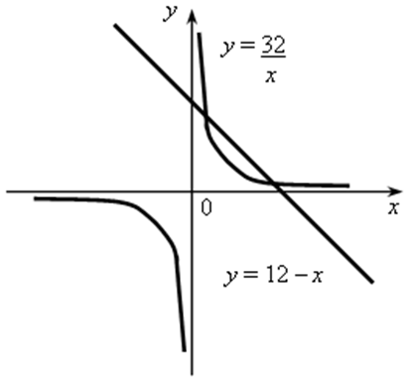
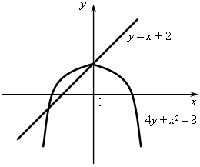
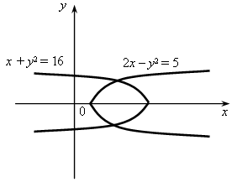
№ 656 (а, в, д).
в)
д)
а)

Slide 9
Итоги
– Каков алгоритм решения систем уравнений способом подстановки?
– Любую ли систему уравнений можно решить способом сложения? Способом подстановки?
– Можно ли решить способом сложения систему, содержащую нелинейные уравнения?
– Что представляет собой график уравнения вида
x² + y² = r², где r > 0?

Slide 10
Домашнее задание:
№ 654 (б, в), 655 (в), 656 (б, г, е).

